Slide 1
BUỔI HỌC CUỐI CÙNG
(Chuyện kể của một em bé người An-dát)
(
An-phông-xơ Đô-đê
()
(Trần Thị Thu Hạnh-THCS Liên Hiệp-Phúc Thọ-Hà Nội-0377387415)

Slide 2
02
03
HÌNH THÀNH KIẾN THỨC
LUYỆN TẬP
01
bUỔI
HỌC
CUỐI CÙNG
04
KHỞI ĐỘNG
VẬN DỤNG

Slide 3
HOẠT ĐỘNG KHỞI ĐỘNG
(Trần Thị Thu Hạnh-THCS Liên Hiệp-Phúc Thọ-Hà Nội-0377387415)
Quan sát lược đồ các nước Tây Âu.

Slide 4
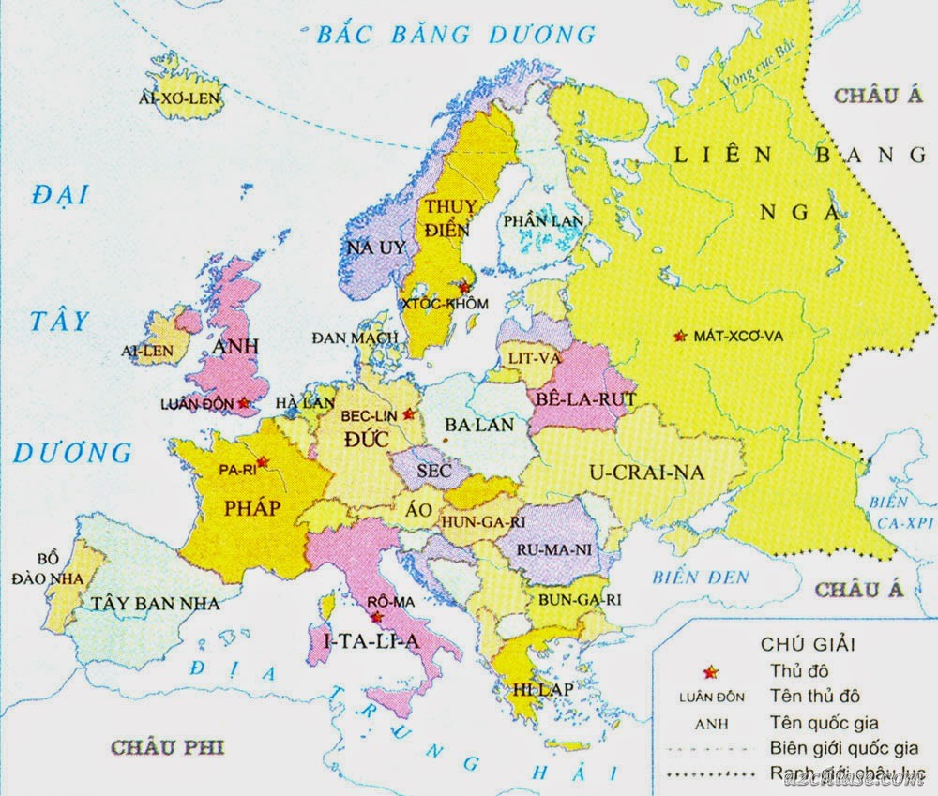

Slide 5
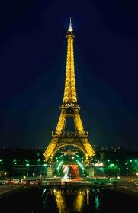
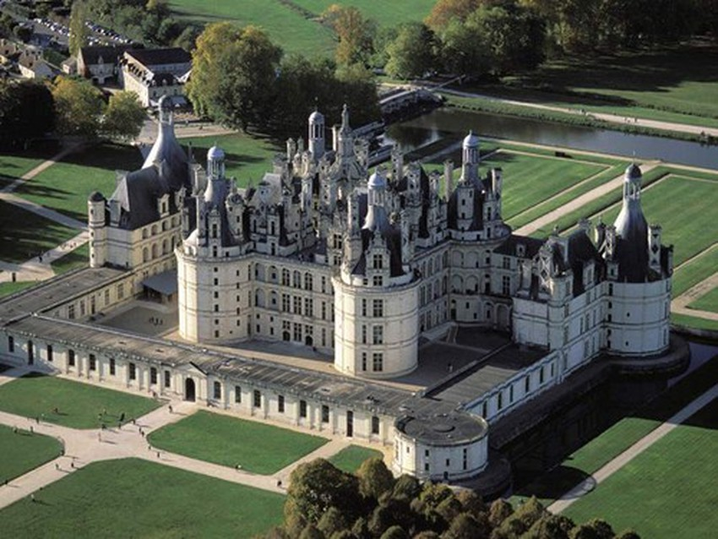
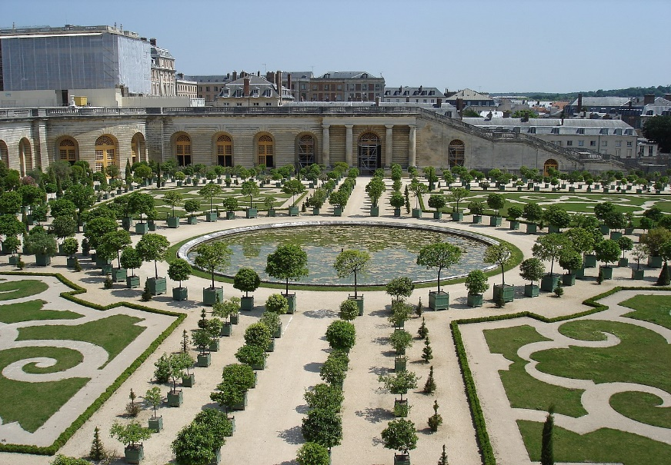
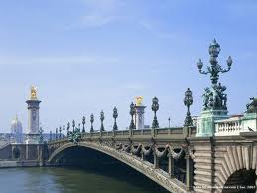
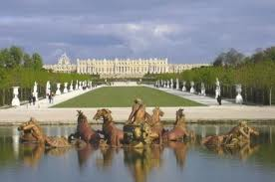
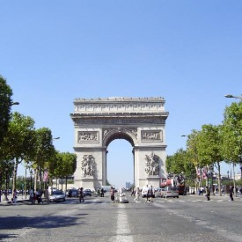

Slide 6
HÌNH THÀNH KIẾN THỨC MỚI
Hoạt động cá nhân

Slide 7
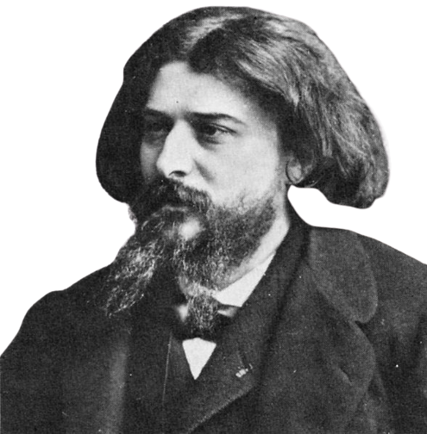
I. Tìm hiểu chung
1. Tác giả
An-phông-xơ Đô-đê
1840- 1897
Miền nam nước Pháp
Là nhà văn hiện thực, nhà nhân đạo chủ nghĩa lớn của nước Pháp cuối thế kỉ 19.
Sáng tác của An-phông-xơ Đô-đê chủ yếu là truyện ngắn.
Trong sáng, nhẹ nhàng, giàu chất thơ, thấm đẫm tình yêu thương con người, tình yêu quê hương đất nước, niềm tin vào phẩm chất tốt đẹp của con người.

Slide 8
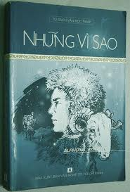
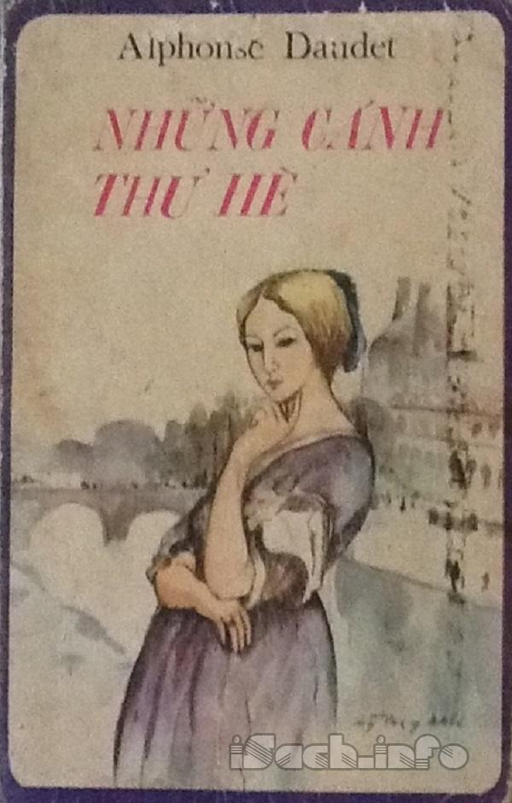

Slide 9
PHIẾU HỌC TẬP 1
Đọc văn bản và trả lời các câu hỏi bằng cách điền vào phiếu học tập:
Nội dung tìm hiểu | Trả lời
(1) Nêu bối cảnh của câu chuyện. | …..
(2) Xác định ngôi kể, người kể chuyện trong văn bản. Cho biết tác dụng của ngôi kể đó. | ......
(3) Văn bản có những nhân vật nào? Nhân vật nào là chính? | .....
(4) Xác định bố cục của văn bản và nội dung chính theo bố cục. | .....

Slide 10
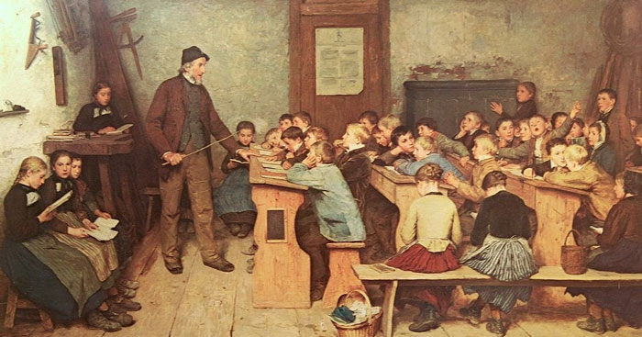
I. Tìm hiểu chung
2. Văn bản "Buổi học cuối cùng"
a. Đọc, tìm hiểu từ khó
Đọc
Nhan đề
Chú ý từ khó
Tóm tắt

Slide 11
I. Tìm hiểu chung
2. Văn bản "Buổi học cuối cùng"
b. Tìm hiểu chung văn bản
Bối cảnh
Bối cảnh chung: Sau cuộc chiến tranh Pháp-Phổ (1870-1871)
Bối cảnh riêng: Buổi học cuối cùng bằng tiếng Pháp ở một trường làng vùng An dát.
Ngôi kể, người kể chuyện
Ngôi kể 1 theo lời Phrăng.
Tác dụng: diễn tả tâm lí chân thực, sinh động.
Nhân vật chính
Cậu bé Phrăng và thầy Ha-men.

Slide 12
I. Tìm hiểu chung
2. Văn bản "Buổi học cuối cùng"
b. Tìm hiểu chung văn bản
Phần 1. (Từ đầu đến "mà vắng mặt con"): Quang cảnh trên đường đến trường và cảnh ở trường qua sự quan sát của Phrăng.
Bố cục
Phần 2. (Tiếp tới "buổi học cuối cùng này"): Diễn biến của buổi học cuối cùng.
Phần 3. (Còn lại): Cảnh kết thúc buổi học cuối cùng.

Slide 13
II. Đọc - hiểu văn bản
1. Bối cảnh của buổi học cuối cùng
Thời gian
Không gian
Buổi sáng
Trên đường đến trường
Ở trường
Trong lớp học

Slide 14
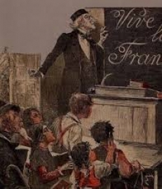
II. Đọc - hiểu văn bản
2. Nhân vật thầy Ha-men

Slide 15
PHIẾU HỌC TẬP 2: Tìm hiểu về thầy Ha-men
Nội dung tìm hiểu | Trả lời
(1) Đặc điểm tính cách của thầy Ha-men được nhà văn khắc họa từ những phương diện nào? | .....
(2) Hãy nêu một số biểu hiện cụ thể trong văn bản thể hiện đặc điểm tính cách của thầy Ha-men theo các phương diện thể hiện. | .....
(3) Phân tích một số chi tiết cụ thể thể hiện suy nghĩ, cách nhìn nhận về thầy Ha-men và thái độ với việc học tiếng Pháp. | .....
(4) Phần 5 - phần cuối văn bản có nhiều chi tiết miêu tả đặc sắc thầy Ha-men, các chi tiết ấy khắc họa được tâm trạng nào của thầy Ha-men? | .....

Slide 16
II. Đọc - hiểu văn bản
2. Nhân vật thầy Ha-men
Trang phục
Trang trọng, lịch sự.
Thái độ với học sinh
Yêu thương quan tâm, gần gũi.
Suy nghĩ nhìn nhận về tiếng Pháp
Yêu mến, tin tưởng, tự hào.
Hành động cử chỉ lúc kết thúc buổi học
Thể hiện nỗi đau đớn, thất vọng.

Slide 17
II. Đọc - hiểu văn bản
3. Nhân vật Phrăng

Slide 18
PHIẾU HỌC TẬP 3: Tìm hiểu nhân vật Phrăng
Thái độ, tâm trạng của Phrăng |  | Chi tiết biểu hiện | Nhận xét tâm trạng, thái độ nhân vật và cách nhà văn thể hiện nhân vật
Với việc học tiếng Pháp. | + Trước buổi học. | … | …
 | + Khi học Pháp văn. | … | …
 | + Khi học đọc. | … | …
 | + Khi nghe thầy giảng. | … | …
Thái độ với thầy Ha-men. |  | … | …
Nghệ thuật thể hiện. | …. | … | …
Cảm nhận chung về nhân vật. | ……

Slide 19
Thảo luận cặp đôi
Cặp chẵn (Bàn 2,4,6)
Thảo luận thái độ của Phrăng với việc học tiếng Pháp và nghệ thuật thể hiện nhân vật và cảm nhận chung.
Cặp lẻ
(Bàn 1,3,5)
+ Suy nghĩ, cách nhìn nhận về thầy Ha-men.
+ Nhận xét tâm trạng nhân vật tôi, nghệ thuật thể hiện nhân vật và cảm nhận.

Slide 20
II. Đọc - hiểu văn bản
3. Nhân vật Phrăng
Tóm lại: Trong hoàn cảnh đặc biệt, cậu bé nhận ra sự thiêng liêng của tiếng nói dân tộc, cùng với đó là lòng yêu nước; yêu mến, kính trọng thầy Ha-men. Nhân vật Phrăng không chỉ giữ chức năng là người kể chuyện mà còn có vai trò quan trọng (cùng với nhân vật thầy Ha-men) trong việc thể hiện chủ đề và tư tưởng tác phẩm. Tư tưởng ấy thể hiện trực tiếp qua lời thầy Ha-men nhưng trở nên thấm thía, gần gũi qua diễn biến nhận thức và tâm trạng của Phrăng.

Slide 21
III. Tổng kết
1. Nghệ thuật
Kể chuyện theo ngôi thứ nhất.
Xây dựng nhân vật: Miêu tả nhân vật qua ý nghĩ, tâm trạng; qua ngoại hình, cử chỉ, lời nói, hành động.
Ngôn ngữ tự nhiên.
Giọng kể chân thành, xúc động.

Slide 22
III. Tổng kết
2. Nội dung – Ý nghĩa
Thông qua câu chuyện kể của Phrăng về buổi học tiếng Pháp cuối cùng ở vùng An-dát bị chiếm đóng, tác giả đã ca ngợi tình yêu tiếng Pháp, tình yêu nước Pháp của những người Pháp.
Góp phần xây dựng, bồi dưỡng lòng yêu nước cho người đọc.
Gợi ra thái độ đúng đắn đối với ngôn ngữ, thứ của cải quý báu của mỗi dân tộc: yêu quý, giữ gìn, trân trọng tiếng nói của dân tộc mình.

Slide 23
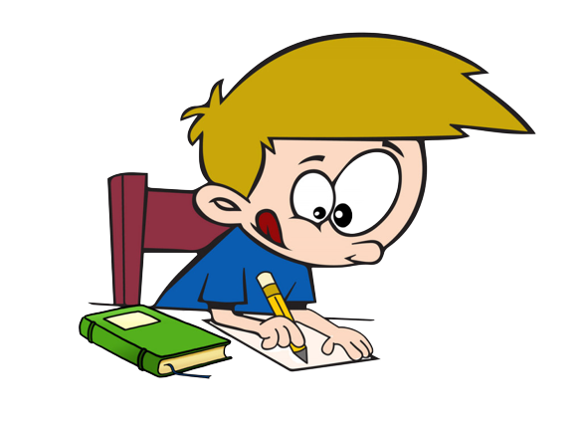
LUYỆN TẬP
Em thích nhân vật hoặc chi tiết nào nhất trong truyện “Buổi học cuối cùng”? Viết một đoạn văn khoảng 6-8 dòng giải thích lí do vì sao em thích.

Slide 24
VẬN DỤNG
Bài tập 1:
Qua văn bản, em rút ra được bài học gì khi tóm tắt và tìm hiểu nhân vật trong truyện ngắn?

Slide 25
VẬN DỤNG
Bài tập 2:
Khi đọc hiểu một tác phẩm truyện, em cần quan tâm đến các yếu tố nào? Hãy vận dụng để đọc hiểu một truyện ngắn khác có độ dài tương đương với văn bản "Buổi học cuối cùng”.

Slide 26
PHIẾU HỌC TẬP
Nhiệm vụ: Tìm đọc một văn bản thuộc thể loại truyện ngắn mở rộng và hoàn thiện nội dung phiếu học tập.
TÊN VĂN BẢN........................... TÁC GIẢ....................................
Nội dung đọc hiểu | Định hướng trả lời
1. Ấn tượng chung về văn bản | .....
2. Xuất xứ | .....
3. Tóm tắt văn bản | .....
4. Nhân vật | .....
5. Nêu sự kiện chính và bối cảnh. | .....
6. Ngôi kể | .....
7. Bố cục | .....
8. Phương diện nhà văn thể hiện nhân vật. Tìm chi tiết thể hiện. Đánh giá tính cách nhân vật qua chi tiết thể hiện. | .....
9. Qua văn bản, tác giả muốn nhắn gửi đến bạn đọc bài học ý nghĩa gì? | .....

